Slide 1
Object detection

Slide 2
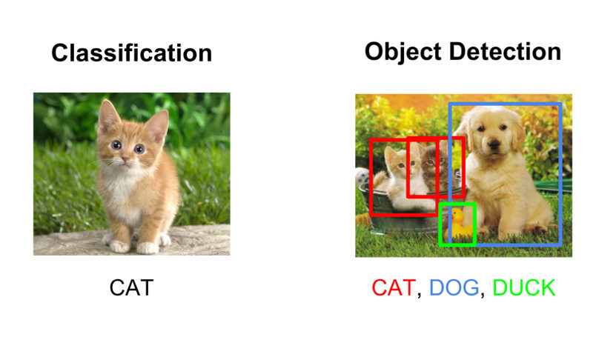
Object detection task
Изображение может содержать несколько экземпляров различных классов или не содержать ничего
Изображение может содержать несколько экземпляров одного класса
Необходимо локализовать объект путем выделения bounding boxes (прямоугольниками)

Slide 3
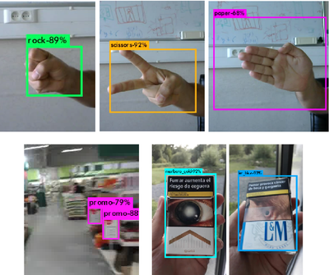
Области применения
Детектирование лиц
Детектирование автомобильных номеров
Детектирование дефектов на производстве

Slide 4
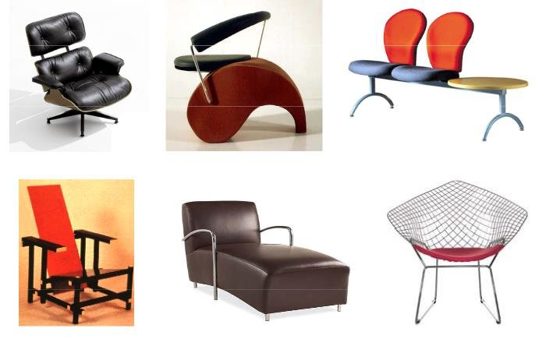
Проблемы распознования
Как локализовать объекты, предсказать bounding boxes?
Bounding boxes имеют различный размер
Простые изменения размеров и вырезания не подходят.
Различия внутри класса
Пересекающиеся объекты
Какую метрику оптимизировать?

Slide 5
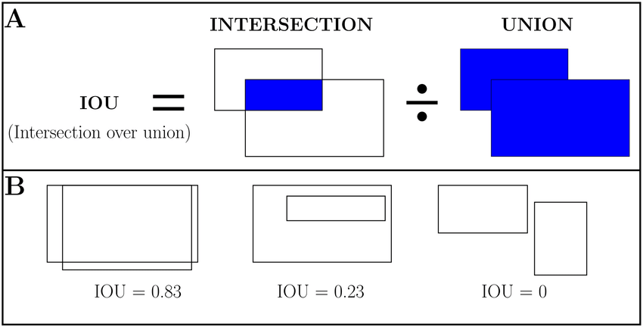
Метрики
Intresection over union (IOU)

Slide 6
Нейронные сети для детекции
R-CNN Model Family
R-CNN
Fast R-CNN
Faster R-CNN
YOLO Model Family
YOLO v1
YOLO v2
YOLO v3
...

Slide 7
Нейронные сети для детекции
R-CNN Model Family
R-CNN
Fast R-CNN
Faster R-CNN
YOLO Model Family
YOLO v1
YOLO v2
YOLO v3
...

Slide 8
R-CNN
Module 1: Region Proposal. Генерация и извлечение независимых от класса region proposals, т.е. кандидатов для bounding boxes.
Module 2: Feature Extractor. Извлечение признаков из каждого region proposals с помощью сверточных сетей
Module 3: Classifier. Классификация признаков на представленные классы из извлеченных признаков.

Slide 9
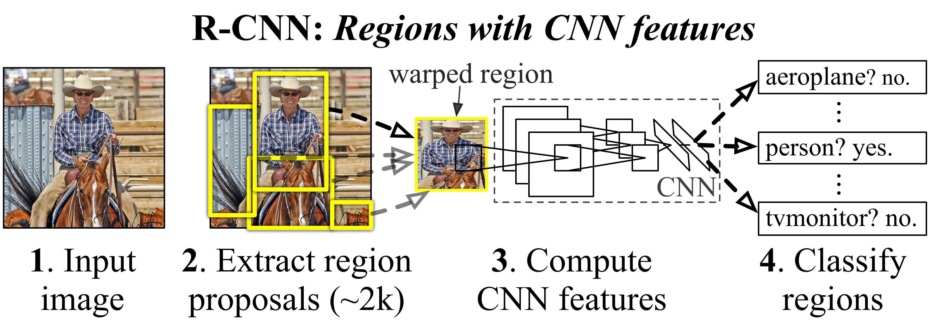
R-CNN

Slide 10
Module 1: Region Proposal
Выделяем маленькие гипотезы разных размеров
Для выделения гипотез можно использовать Selective Search
Selective Search проходит скользящими окнами (разного размера) по изображению
На основе сегментации определить границы объектов по интенсивности пикселей, перепаду цветов, контраста и текстур.
Выделяется примерно 2000 разных регионов, которые частично друг друга перекрывают.
Для более точной последующей обработки каждая гипотеза дополнительно расширяется на 16 пикселей во всех 4 направлениях – добавляя контекст.

Slide 11
Module 2: Feature Extractor
Выбираем подходящую нейронную сеть (в оригинале AlexNet)
Удаляем голову для классификации
Заметим что изображения из selective search разного размера
Изменяем размер выхода из region proposals на подходящий для выбранной сети
Пропускаем выход из region proposals через выбранную сеть и получаем вектор

Slide 12
Module 3: Classifier
Классифицируем вектор из сети с помощью любого известного метода (должен быть дифференцируемым, в оригинале SVM)
Классов должно быть N+1 – дополнительный класс для “ничего”

Slide 13
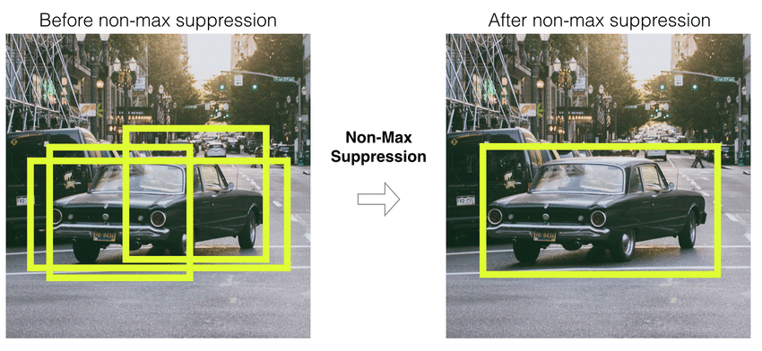
Postprocessing
Вспомним что было в region proposal
Выделяется примерно 2000 разных регионов, которые частично друг друга перекрывают.
Мы локализовали один объект несколько раз, необходимо убрать дубликаты
Будем это делать с помощью Non Maximum Suppression

Slide 14
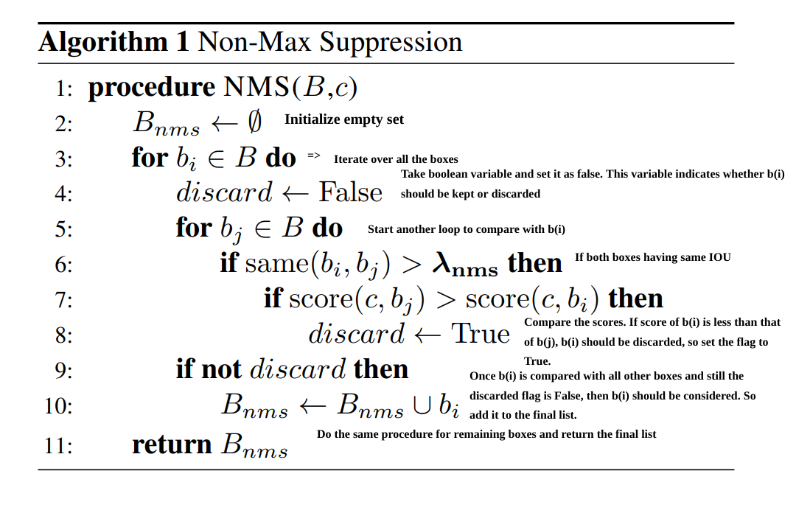
Non Maximum Suppression (NMS)

Slide 15
Недостатки R-CNN
Очень долгий алгорим – необходимо прогнать примерно 2000 классификаций для одного изображения
Неточная локализация – используются координаты из region proposals
Затратный по вычислительным ресурсам
Связь между модулями не удобная

Slide 16
Что мешает нам применять сверточные сети к изображениям произвольного размера?

Slide 17
Что мешает нам применять сверточные сети к изображениям произвольного размера?
Линейные слои

Slide 18
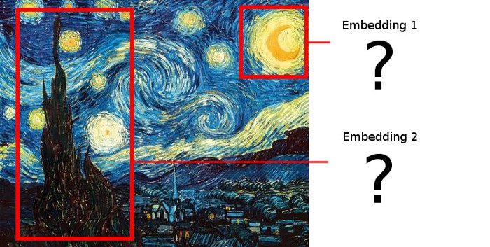
ROI Pooling
Мы хотим получить вектор одинакового размера для произвольного размера изображения

Slide 19
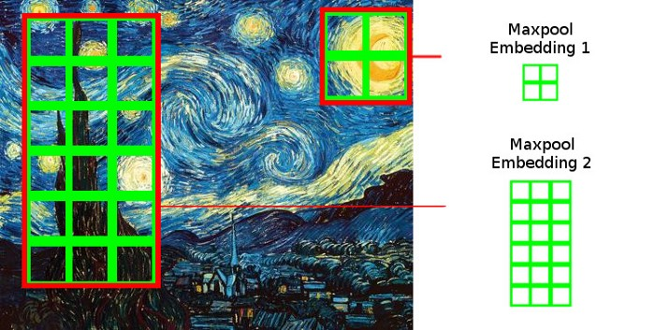
ROI Pooling
Самый простой способ – max pooling, однако он не сработает поскольку выходные вектора будут разными

Slide 20
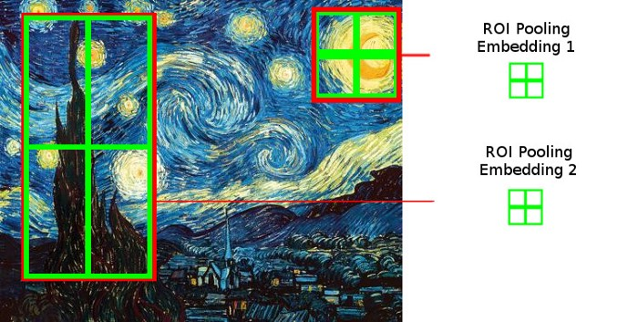
ROI Pooling
Будем делать max pooling с окном переменного размера (H/I, W/J), где H, W – ширина и высота, а I, J размер выходного вектора

Slide 21
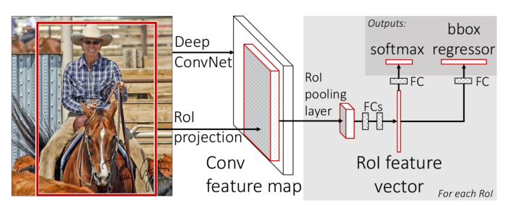
Fast R-CNN

Slide 22
Fast R-CNN
Считаем карту признаков для всего изображения
Считаем region proposals для изначального изображения
Извлекаем проекцию region proposal с посчитанной карты признаков (В оригинале VGG16)
Делаем roi pooling с карты признаков для region proposal
Разворачиваем вектор
Применяем линейную сеть с двумя головами
Классификация на N+1 класс
Регрессия для bounding boxes (смещение по x и y, ширину и высоту bounding boxes)
Применяем NMS

Slide 23
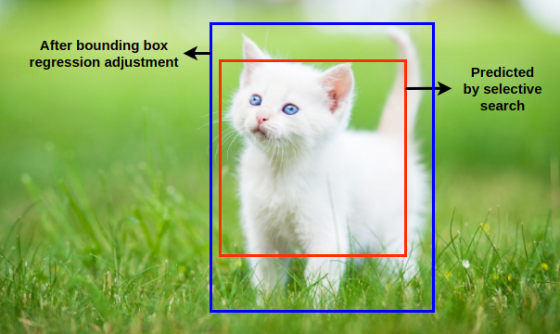
Bounding box regression

Slide 24
Fast R-CNN
RoI Pooling layer диференцируемый, поэтому сеть может тренироваться в один шаг
Классификация и регрессия тренируются одновременно
Сверточная сеть применяется на изображении один раз, но линейная часть, для каждого region proposal.
VGG16 вместо AlexNet.
Главный недостаток Fast RCNN: region proposals.

Slide 25
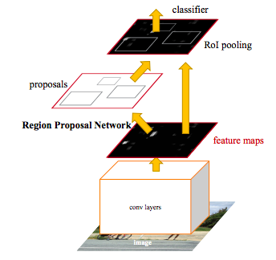
Region proposal network
Давайте обучим нейронную сеть находить region proposals

Slide 26
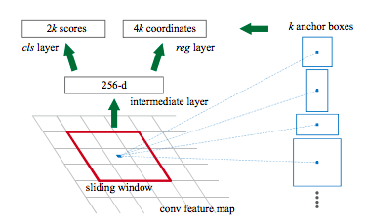
Region proposal network
RPN имеет 2 головы
Классификация
Регрессия
Для карты признаков проходим скользящим окном
Классификатор предсказывает наличие объекта для anchor box
Регрессор предсказывает координаты region proposal для anchor box
Anchor box – центр скользящего окна

Slide 27
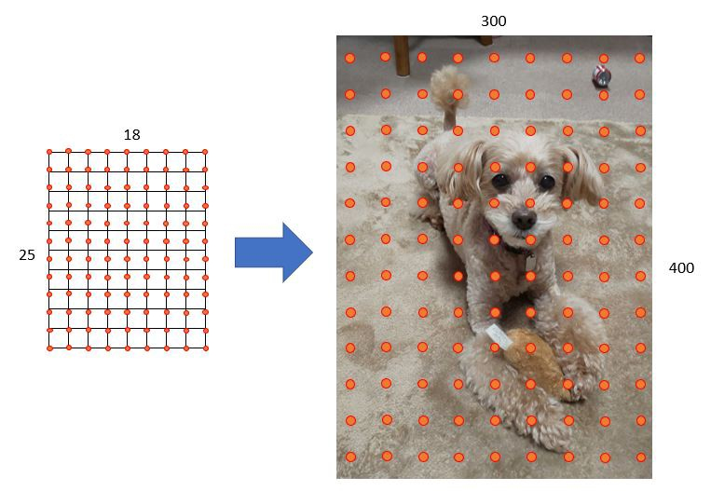
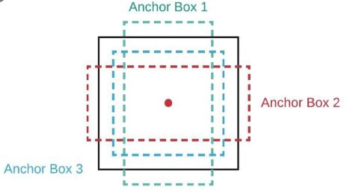
Anchor boxes

Slide 28
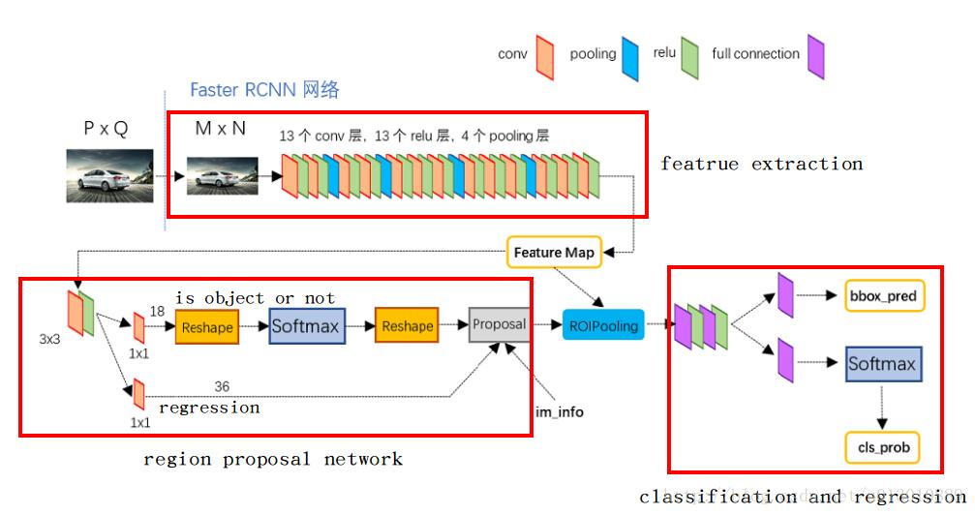
Faster R-CNN

Slide 29
Faster R-CNN
Считаем карту признаков изображения
Прогоняем RPN для нашей карты
Для объектов с высокой вероятностью берем срез с карты признаков по предсказанным координам
Применяем ROI pooling
Считаем классификацию и регрессию для карты признаков для объектов

Slide 30
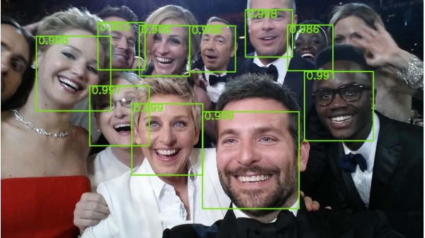
Faster R-CNN
Проблема – объекты разного размера
Решение считаем RPN для разных слоев feature extractor

Slide 31
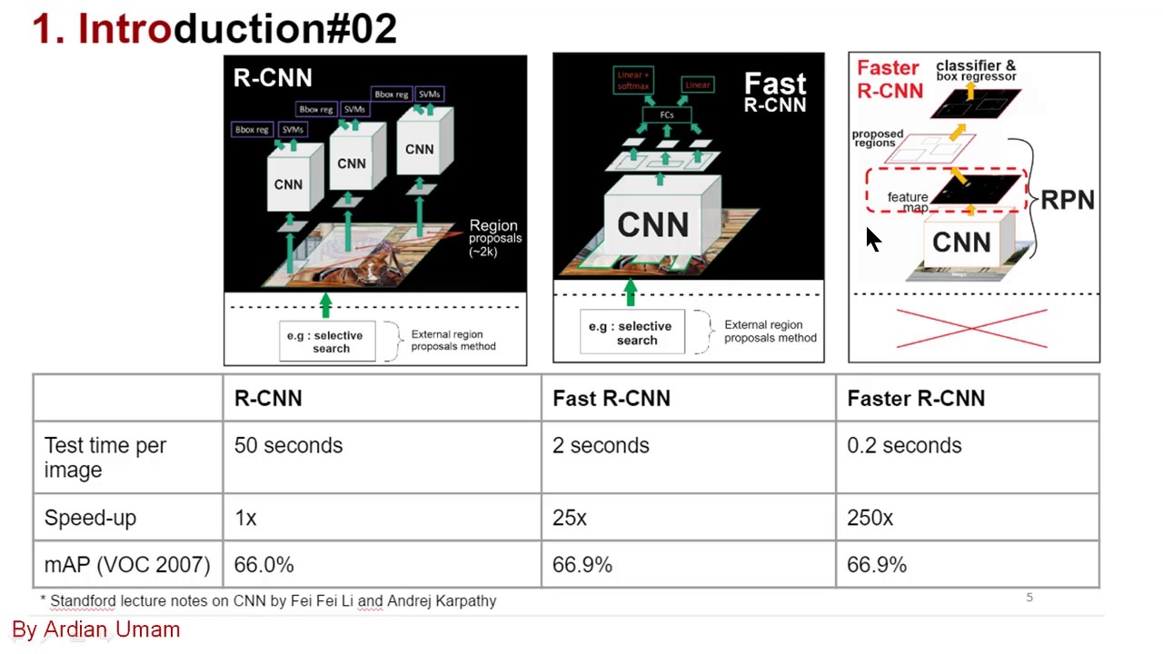
Comparation

